Slide 1
第4章 分布式数据库HBase

Slide 2

提纲
4.1 概述
4.2 HBase访问接口
4.3 HBase数据模型
4.4 HBase的实现原理
4.5 HBase运行机制
4.6 HBase应用方案
4.7 HBase编程实践

Slide 3
4.1 概述
4.1.1 从BigTable说起
4.1.2 HBase简介
4.1.3 HBase与传统关系数据库的对比分析

Slide 4
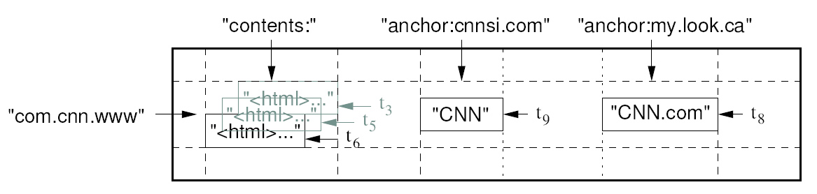
4.1.1 从BigTable说起
BigTable是一个分布式存储系统
BigTable起初用于解决典型的互联网搜索问题
建立互联网索引
1 爬虫持续不断地抓取新页面，这些页面每页一行地存储到BigTable里
2 MapReduce计算作业运行在整张表上，生成索引，为网络搜索应用做准备
搜索互联网
3 用户发起网络搜索请求
4 网络搜索应用查询建立好的索引，从BigTable得到网页
5 搜索结果提交给用户
网页在BigTable中的存储样例

Slide 5
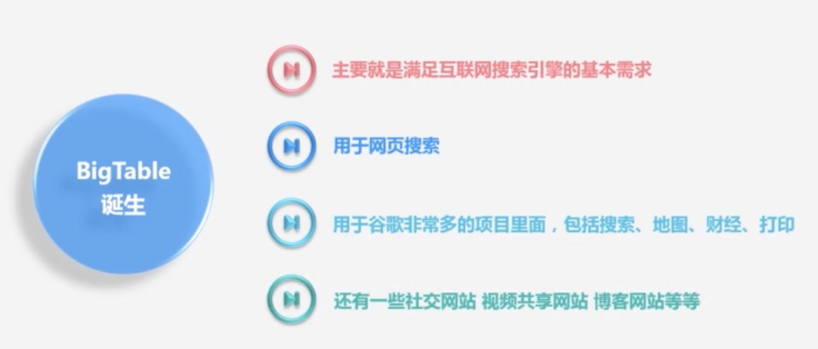
4.1.1 从BigTable说起

Slide 6
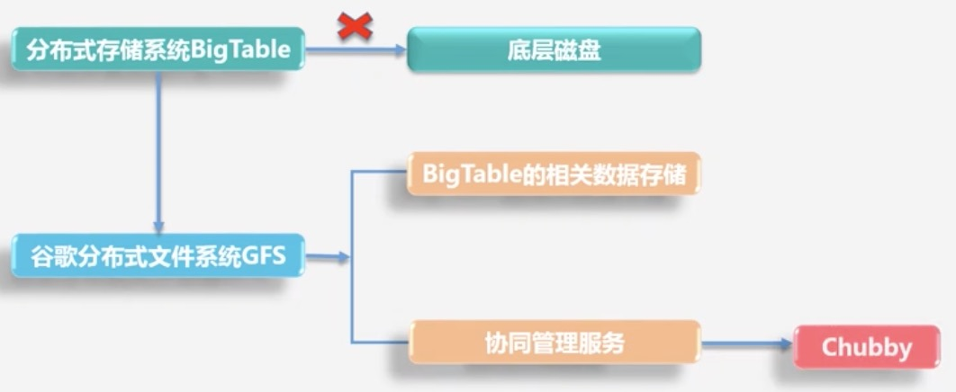
4.1.1 从BigTable说起
BigTable是一个分布式存储系统
使用谷歌分布式文件系统GFS作为底层数据存储
采用Chubby提供协同服务管理

Slide 7
4.1.1 从BigTable说起
Bigtable具有非常好的性能：可以支持PB级别的数据存储查询
Bigtable具有非常好的扩展性：上千台机器构成集群完成分布式存储
Bigtable具备广泛应用性、可扩展性、高性能和高可用性等特点
谷歌的许多项目都存储在BigTable中，包括搜索、地图、财经、打印、社交网站Orkut、视频共享网站YouTube和博客网站Blogger等

Slide 8
4.1.2 HBase简介
Hbase简介：
是一个高可靠、高性能、面向列、可伸缩的分布式数据库
是谷歌BigTable的开源实现
主要用来存储非结构化和半结构化的松散数据。
HBase的目标：
是处理非常庞大的表，可以通过水平扩展的方式，利用廉价计算机集群处理由超过10亿行数据和数百万列元素组成的数据表

Slide 9
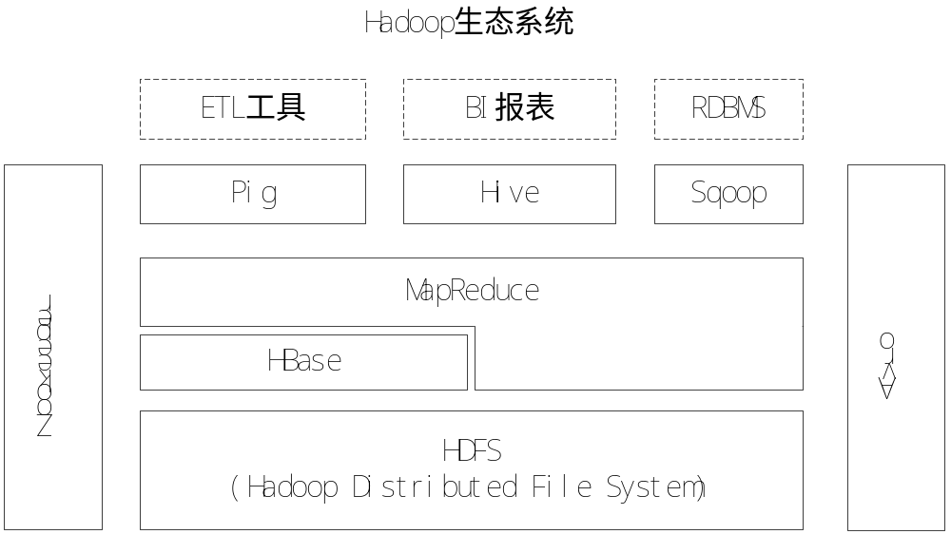
4.1.2 HBase简介
图4-1 Hadoop生态系统中HBase与其他部分的关系

Slide 10
4.1.2 HBase简介
表4-1 HBase和BigTable的底层技术对应关系
 | BigTable | HBase
文件存储系统 | GFS | HDFS
海量数据处理 | MapReduce | Hadoop MapReduce
协同服务管理 | Chubby | Zookeeper

Slide 11
4.1.2 HBase简介
关系数据库已经流行很多年，并且Hadoop已经有了HDFS和MapReduce，为什么需要HBase?
HDFS：面向批量访问模式，不是随机访问模式
MapReduce ：Hadoop可以很好地解决大规模数据的离线批量处理问题，但是，受限于Hadoop MapReduce编程框架的高延迟数据处理机制，使得Hadoop无法满足大规模数据实时处理应用的需求

Slide 12
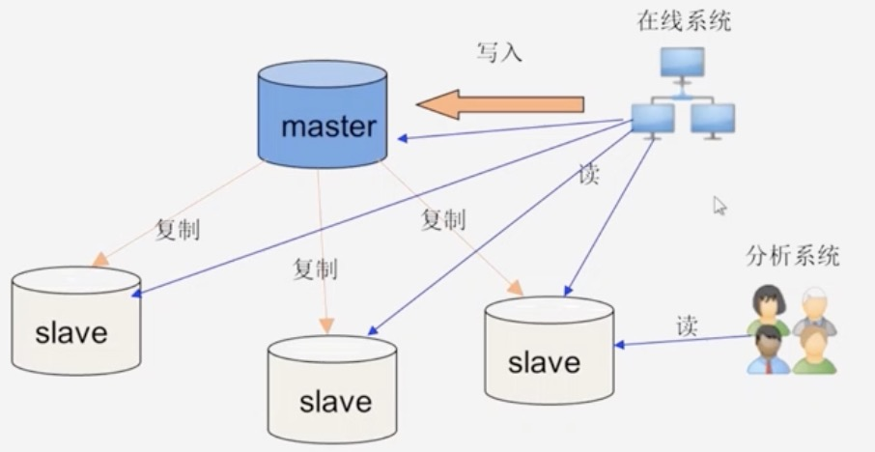
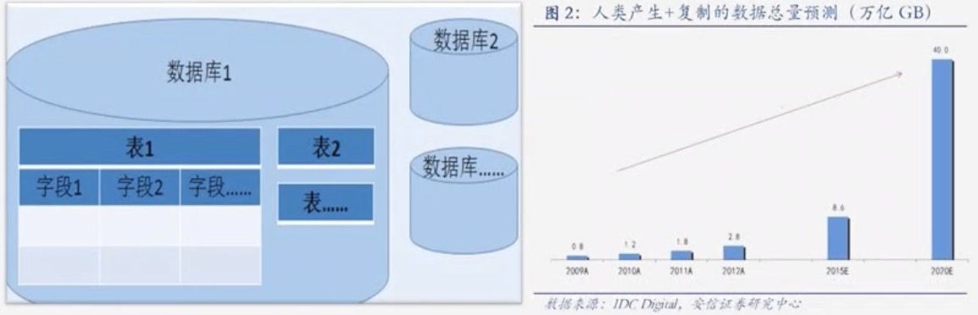
4.1.2 HBase简介
关系数据库已经流行很多年，并且Hadoop已经有了HDFS和MapReduce，为什么需要HBase?
传统的通用关系型数据库：
  无法应对在数据规模剧增时导致的系统扩展性和性能问题（分库分表也不能很好解决）
  传统关系数据库在数据结构变化时一般需要停机维护；空列浪费存储空间
因此，业界出现了一类面向半结构化数据存储和处理的高可扩展、低写入/查询延迟的系统，例如，键值数据库、文档数据库和列族数据库（如BigTable和HBase等）

Slide 13
4.1.3 HBase与传统关系数据库的对比分析
HBase与传统的关系数据库的区别主要体现在以下几个方面：
（1）数据类型：关系数据库采用关系模型，具有丰富的数据类型和存储方式，HBase则采用了更加简单的数据模型，它把数据存储为未经解释的字符串
（2）数据操作：关系数据库中包含了丰富的操作，其中会涉及复杂的多表连接。HBase操作则不存在复杂的表与表之间的关系，只有简单的插入、查询、删除、清空等，因为HBase在设计上就避免了复杂的表和表之间的关系
（3）存储模式：关系数据库是基于行模式存储的。HBase是基于列存储的，每个列族都由几个文件保存，不同列族的文件是分离的

Slide 14
4.1.3 HBase与传统关系数据库的对比分析
HBase与传统的关系数据库的区别主要体现在以下几个方面：
（4）数据索引：关系数据库通常可以针对不同列构建复杂的多个索引，以提高数据访问性能。HBase只有一个索引——行键，通过巧妙的设计，HBase中的所有访问方法，或者通过行键访问，或者通过行键扫描，从而使得整个系统不会慢下来
（5）数据维护：在关系数据库中，更新操作会用最新的当前值去替换记录中原来的旧值，旧值被覆盖后就不会存在。而在HBase中执行更新操作时，并不会删除数据旧的版本，而是生成一个新的版本，旧有的版本仍然保留
（6）可伸缩性：关系数据库很难实现横向扩展，纵向扩展的空间也比较有限。相反，HBase和BigTable这些分布式数据库就是为了实现灵活的水平扩展而开发的，能够轻易地通过在集群中增加或者减少硬件数量来实现性能的伸缩
Notes:
纵向扩展：增加CPU、单核变双核、双核变四核，增加内存，增加磁盘等。

Slide 15
4.2 HBase访问接口
表4-2 HBase访问接口
类型 | 特点 | 场合
Native Java API | 最常规和高效的访问方式 | 适合Hadoop MapReduce作业并行批处理HBase表数据
HBase Shell | HBase的命令行工具，最简单的接口 | 适合HBase管理使用
Thrift Gateway | 利用Thrift序列化技术，支持C++、PHP、Python等多种语言 | 适合其他异构系统在线访问HBase表数据
REST Gateway | 解除了语言限制 | 支持REST风格的Http API访问HBase
Pig | 使用Pig Latin流式编程语言来处理HBase中的数据 | 适合做数据统计
Hive | 简单 | 当需要以类似SQL语言方式来访问HBase的时候

Slide 16
4.3 HBase数据模型
4.3.1 数据模型概述
4.3.2 数据模型相关概念
4.3.3 数据坐标
4.3.4 概念视图
4.3.5 物理视图
4.3.6 面向列的存储

Slide 17
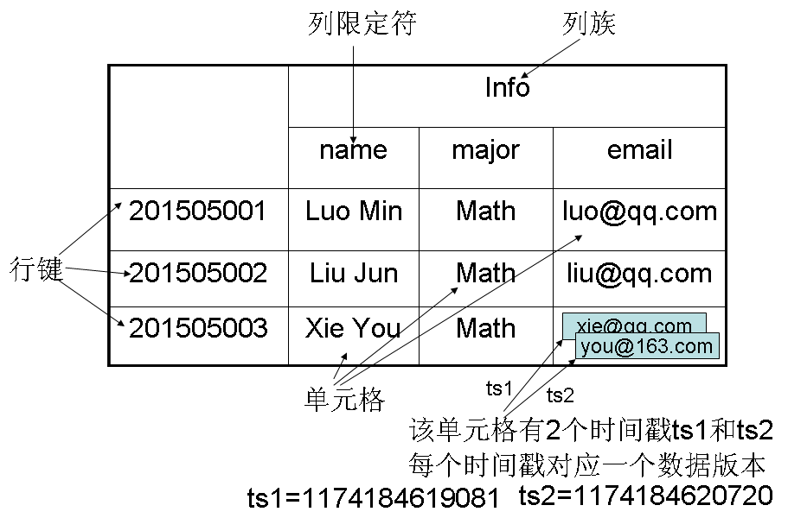
4.3.1 数据模型概述
HBase是一个稀疏、多维度、排序的映射表，这张表的索引是行键、列族、列限定符（列）和时间戳
每个值是一个未经解释的字符串（Bytes数组），没有数据类型
用户在表中存储数据，每一行都有一个可排序的行键和任意多的列
表在水平方向由一个或者多个列族组成，一个列族中可以包含任意多个列，同一个列族里面的数据存储在一起

Slide 18
4.3.2 数据模型相关概念
表：HBase采用表来组织数据，表由行和列组成，列划分为若干个列族
行：每个HBase表都由若干行组成，每个行由行键（row key）来标识。
列族：一个HBase表被分组成许多“列族”（Column Family）的集合，它是基本的访问控制单元
列限定符：
  列族里的数据通过列限定符（或列）来定位。
  列族支持动态扩展，可以很轻松地添加一个列族或列，无需预先定义列的数量以及类型，所有列均以字符串形式存储，用户需要自行进行数据类型转换

Slide 19
4.3.2 数据模型相关概念
单元格：在HBase表中，通过行、列族和列限定符确定一个“单元格”（cell），单元格中存储的数据没有数据类型，总被视为字节数组byte[]
时间戳：每个单元格都保存着同一份数据的多个版本，这些版本采用时间戳进行索引。HBase中执行更新操作时，并不会删除数据旧的版本，而是生成一个新的版本，旧有的版本仍然保留（这是和HDFS只允许追加不允许修改的特性相关的）

Slide 20
4.3.3 数据坐标
HBase中需要根据行键、列族、列限定符和时间戳来确定一个单元格，因此，可以视为一个“四维坐标”，即[行键, 列族, 列限定符, 时间戳]
键 | 值
[“201505003”, “Info”, “email”, 1174184619081] | “xie@qq.com”
[“201505003”, “Info”, “email”, 1174184620720] | “you@163.com”
Notes:
从不同的角度来看，hbase是一个列数据库，也是一个键值数据库

Slide 21
Hbase数据查询
查询时，给出行和列的关键字，返回最新版本的数据
给出了行、列、时间戳，返回时间小于或等于时间戳的数据
例如：[“201505003”, “Info”, “email” ]
返回值：“you@163.com”
例如：[“201505003”, “Info”, “email”, 1174184620000]
返回值：“xie@qq.com”
例如： [“201505003”, “Info”, “email”, 1174184619000]
返回值：空

Slide 22
4.3.4 概念视图
行键 | 时间戳 | 列族contents | 列族anchor
 |  | 列html | 列cnnsi.com | 列my.look.ca
"com.cnn.www" | t5 |  | CNN
 | t4 |  |  | CNN.com
 | t3 | "<html>..."
 | t2 | "<html>..."
 | t1 | "<html>..."

Slide 23
4.3.4 概念视图
表4-4 HBase数据的概念视图
行键 | 时间戳 | 列族contents | 列族anchor
"com.cnn.www" | t5 |  | anchor:cnnsi.com=”CNN”
 | t4 |  | anchor:my.look.ca="CNN.com"
 | t3 | contents:html="<html>..."
 | t2 | contents:html="<html>..."
 | t1 | contents:html="<html>..."
Notes:
hbase是一个列数据库，稀疏表，很多单元格式空

Slide 24
4.3.5 物理视图
表4-5 HBase数据的物理视图
列族contents
行键 | 时间戳 | 列族contents
"com.cnn.www" | t3 | contents:html="<html>..."
 | t2 | contents:html="<html>..."
 | t1 | contents:html="<html>..."
列族anchor
行键 | 时间戳 | 列族anchor
"com.cnn.www" | t5 | anchor:cnnsi.com=”CNN”
 | t4 | anchor:my.look.ca="CNN.com"

Slide 25
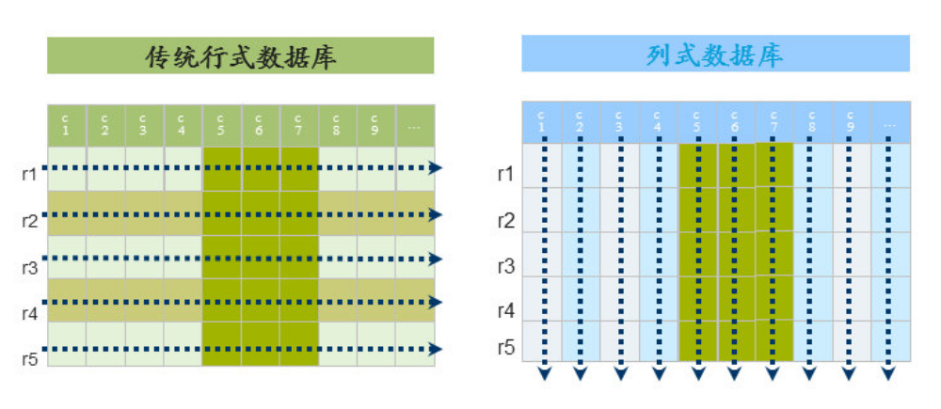
4.3.6 面向列的存储
图4-3 行式数据库和列式数据库示意图

Slide 26
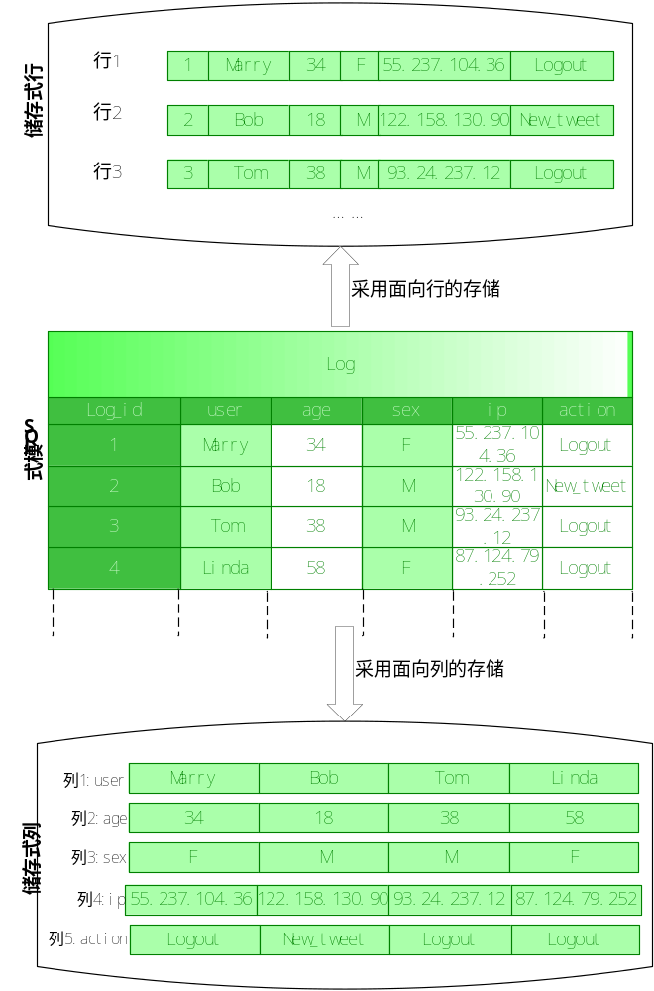
4.3.6 面向列的存储
SQL模式
图4-4 行式存储结构和列式存储结构

Slide 27
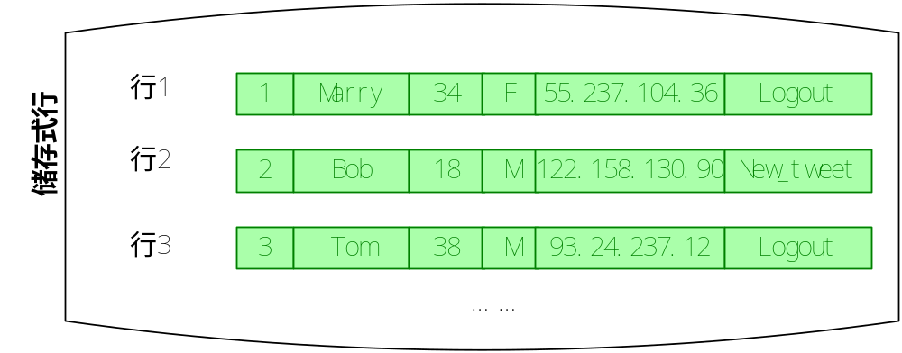
4.3.6 面向列的存储

Slide 28
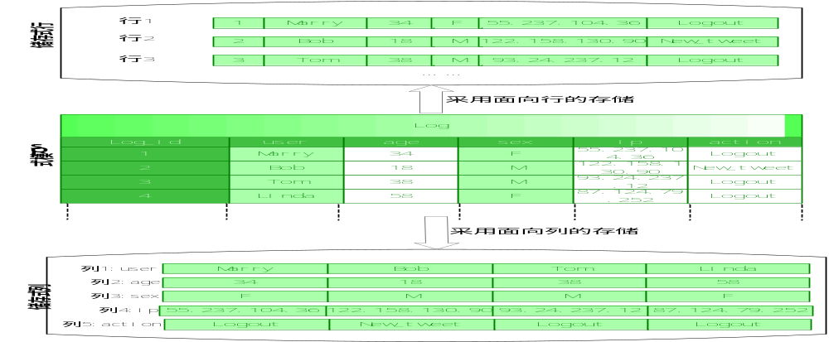
4.3.6 面向列的存储

Slide 29
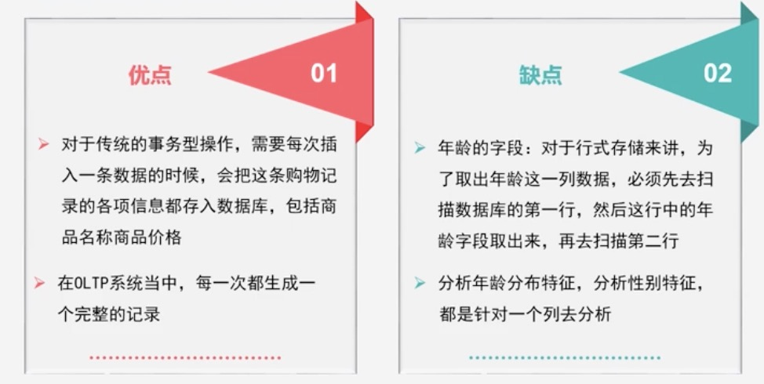
面向行的存储的优点和缺点

Slide 30
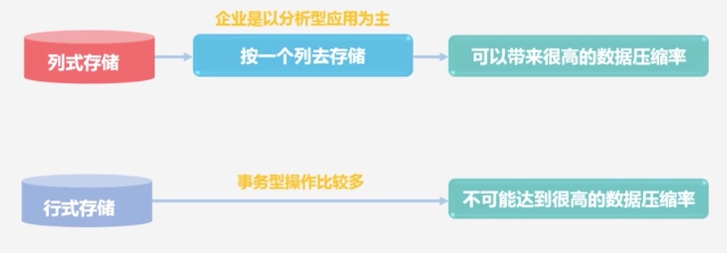
面向行的存储的应用场景

